Slide 1
МАРКОВСКАЯ ШКОЛА в истории моей семьи
205-летию школы посвящается
Презентация коллективного проекта
обучающихся 7 и 8 классов
МОУ СОШ п.Верхнемарково Усть-Кутского муниципального образования Иркутской области

Slide 2
Цель проекта:
узнать историю обучения в Марковской школе членов наших семей как одну из страниц истории нашей малой родины

Slide 3
Задачи:
восполнить страницы истории своей семьи,
больше узнать о родной школе.

Slide 4
Гипотеза:
Если каждый будет лучше знать историю своей семьи и школы, все мы лучше будем знать историю нашей Родины.

Slide 5
Марковское приходское училище открыто 10 декабря 1816[1] . Находилось в ведении Министерства народного просвещения. Содержание учреждения лежало главным образом на местном обществе. Термин «приходское» обозначал, что здесь давали начальное образование (элементарные знания в области родного языка, математики, а также о природе и обществе). На обстановку крестьянами пожертвовано 1257 р. 5 к. Учителем был назначен Ф. Косыгин из духовного звания. До постройки специального училищного здания оно было размещено в волостном управлении.

Slide 6
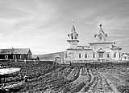
Свято-Троицкая церковь на правом берегу реки Лена. С ней связано начало.

Slide 7
Обряд открытия был обставлен достаточно пышно. В церкви была отслужена литургия, затем собравшиеся с иконами прошли в училище и освятили его. В честь открытия был устроен даже небольшой салют молодыми крестьянами из ружей и пистолетов. Затем все собрались у местного священника Н. Косыгина на обед. Первый набор учеников составил 34 человека. Через год, в 1817, обществом был выстроен новый дом для учебного заведения

Slide 8
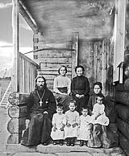
Семья священника Марковской церкви Стукова

Slide 9
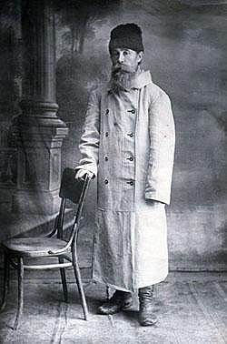
Учитель Закона Божия

Slide 10
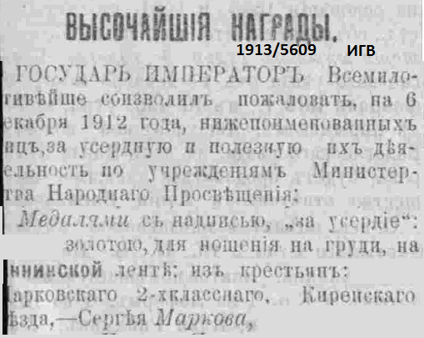
Крестьянин Сергей Марков в 1912 году награждался императором за усердие в деле образования юных марковчан

Slide 11
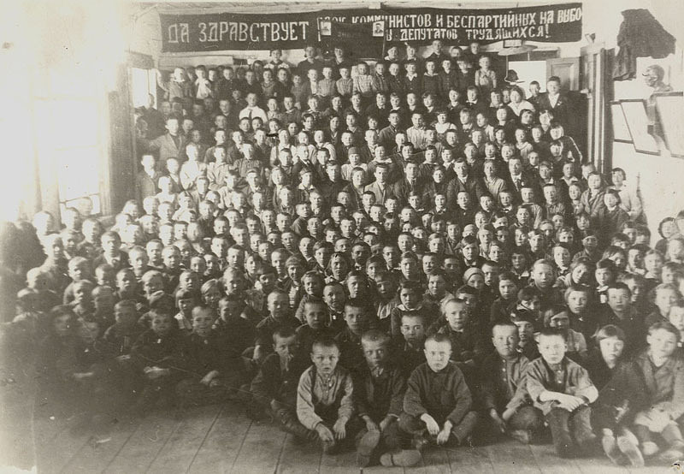
Историческая фотография 1940 года. Незадолго до начала войны…

Slide 12
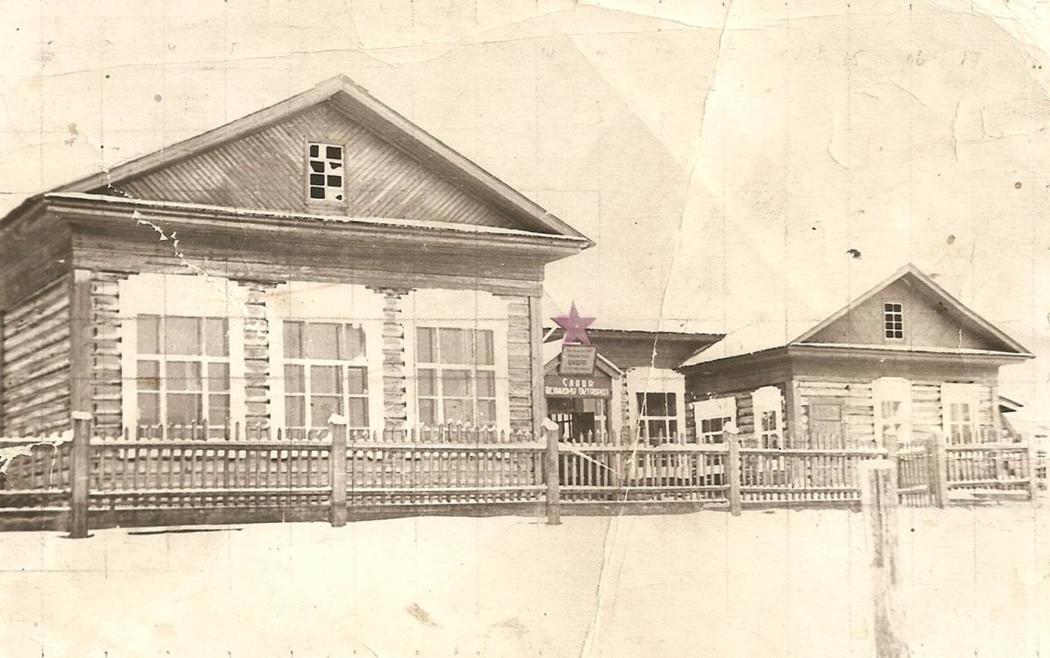
Школа на правом берегу Лены . Здесь учились дети с 1937 по 1967 г.

Slide 13
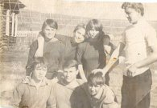
Вспоминает Александр Рясов: « Это девятиклассники последнего, 1967 года, старой школы на правом берегу: Юра Пирков , Толик Селивёрстов , Виталий Трескин, Александр Рясов. Девочки из 8-го класса: Катя Герасимова, Валя Козлова , Наташа Мясникова. Мы каждый год на соревнования по туризму и волейболу в Усть-кут ездили ».

Slide 14
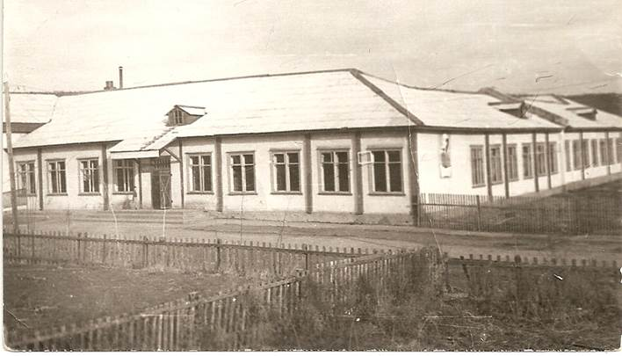
Школа на левом берегу Лены существовала с 1967 по 1984 год

Slide 15
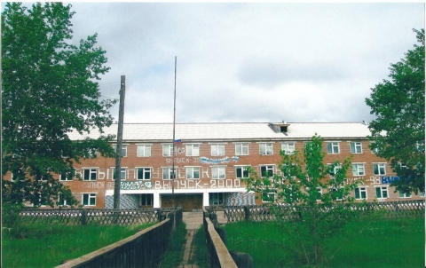
Так выглядит открытая в 1984году школа п.Верхнемарково Усть-Кутского района Иркутской области сегодня

Slide 16
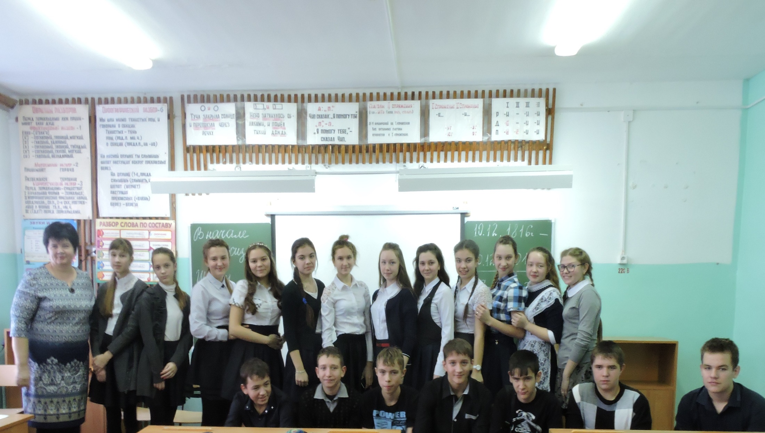
А это мы, авторы проекта, и сегодняшние ученики нашей любимой школы

